Slide 1
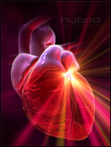
ФАКТОРЫ РИСКА
СЕРДЕЧНО-СОСУДИСТЫХ ЗАБОЛЕВАНИЙ,
ПРОФИЛАКТИКА
Главный врач ГБУЗ РБ БСМП г. Уфа,
д.м.н., профессор
И.М. Карамова, 2016г.

Slide 2
Росстат, 2015

Slide 5
«Вклад» БСК в здоровье населения РБ, %
Общая смертность
Первичный выход на инвалидность
Общая
заболеваемость
Число
дней
временной
нетрудо-
способности
Число случаев
временной
нетрудо-
способности
1 место
3 место

Slide 6
Всемирная организация здравоохранения
Соотношение различных факторов
обеспечения здоровья современного человека

Slide 7
Профилактика заболеваний – комплекс мероприятий, направленных на предупреждение, снижение риска развития отклонений в состоянии здоровья и заболеваний, предотвращение или замедление их прогрессирования, уменьшения их неблагоприятных последствий.
Профилактика первичная – система мер предупреждения возникновения и воздействия факторов риска развития заболеваний (вакцинация, рациональный режим труда и отдыха, рациональное качественное питание, физическая активность, охрана окружающей среды).
Профилактика вторичная - система мер медицинского и немедицинского характера, направленных на предупреждение обострений, осложнений и хронизации заболеваний, в т.ч. инвалидизации и преждевременной смертности.

Slide 8
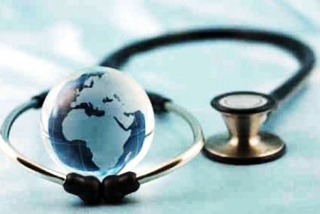
Приоритеты развития здравоохранения
Оказание качественной медицинской помощи в соответствии с 3-х уровневой системой;
Развитие первичной медико-санитарной помощи в отдаленных районах и сельской местности;
Равнодоступность оказания медицинской помощи;
Внедрение высокотехнологичной медицинской помощи.

Slide 9
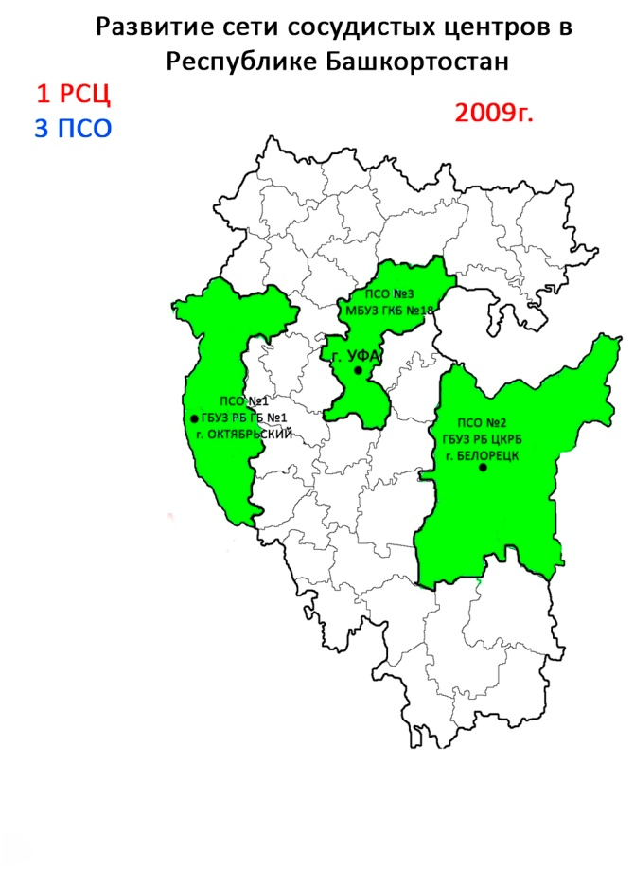
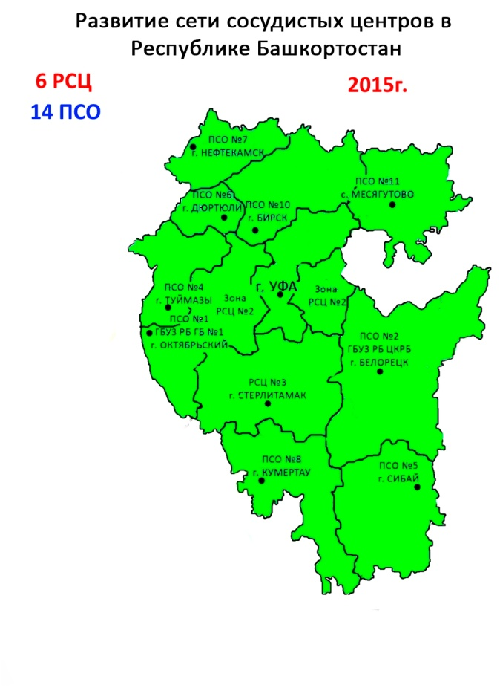
1990
Численность населения РФ ↓ 3,0%
РСЦ № 1 - 923 636 чел
Число умерших
от БСК
↑ 34,6%
Средняя продолжительность жизни ↓ 3,5%
РСЦ № 1 –
1 272 445 чел
2006
Национальный приоритетный проект «ЗДОРОВЬЕ»
Раздел «Совершенствование оказания специализированной медицинской помощи»
«СОСУДИСТАЯ ПРОГРАММА»

Slide 10
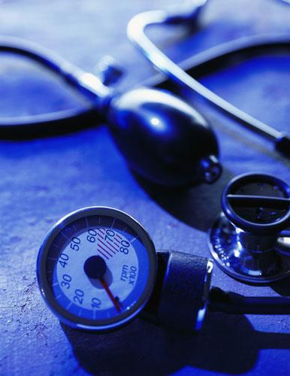
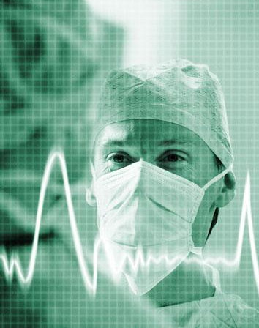
Болезни системы кровообращения занимают ведущее место в структуре общей заболеваемости населения и являются основной причиной смертности населения
В республике 18,6% взрослого населения страдают заболеваниями сердечно - сосудистой системы (1 061 055 чел.).

Slide 11
Доля смертности трудоспособного населения
в общей смертности в РБ в 2015 году
Каждый пятый…
Каждый пятый…
Каждый четвертый…

Slide 12
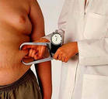
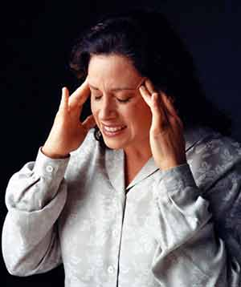
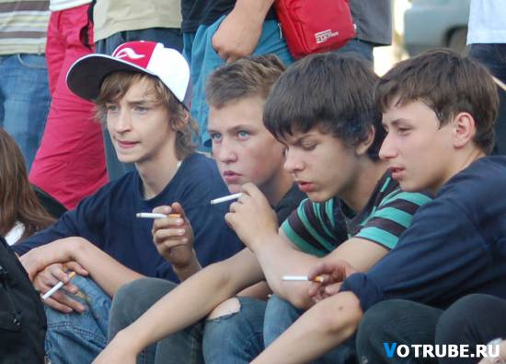
7 факторов риска развития сердечно-сосудистых заболеваний
артериальная гипертония –
35,5%;
гиперхолестеринемия –
23%;
курение - 17,1%;
недостаточное потребление овощей и фруктов - 12,9%;
избыточная масса тела –
12,5%;
избыточное потребление алкоголя - 11,9%;
гиподинамия – 9%.

Slide 13
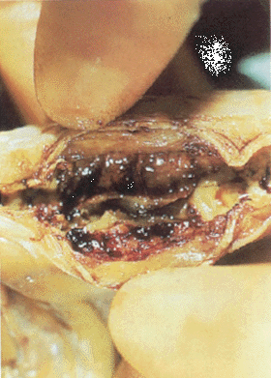
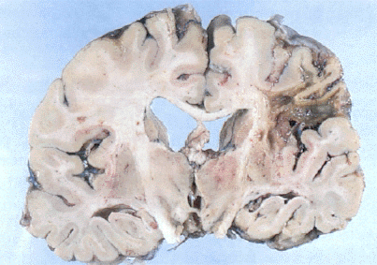
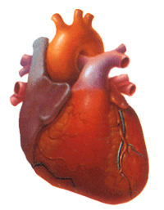
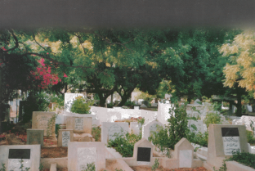
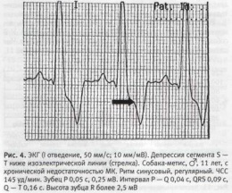
Осложнения артериальной гипертензии
Увеличение риска инфаркта миокарда в 4 раза
Увеличение риска инсульта в 12 раз
Внезапная смерть
Увеличение риска развития сердечной недостаточности в 14 раз
Аритмии
Verdecсhia P. et al. // Ital Heart J, 2004Jul; 5(7):505-10Anderson K.M. // Clin. Exp. Hypertens. – 1992. – Vol.14. – P.85&97
Notes:
Наличие ГЛЖ повышает риск развития серьезных сердечно-сосудистых осложнений, Например риск развития инфаркта – в 4 раза, инсульта – в 12 раз, сердечной недостаточности – в 14 раз. Увеличение толщины стенки ЛЖ всего на 1 мм (кажется, что это совсем мало и незначительно!) увеличивает риск смертельных сердечно-сосудистых осложнений в 7 раз! Именно поэтому обнаружение ГЛЖ на ЭКГ или эхоЭКГ называют «смертельной находкой».

Slide 14
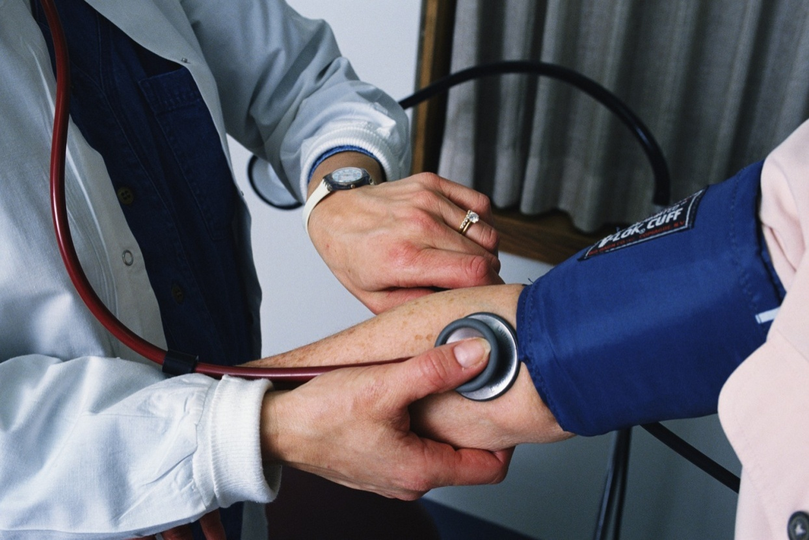
АДЕКВАТНЫЙ КОНТРОЛЬ АД
Стремитесь к уровню АД –
ниже 140/90 мм рт.ст.
Если Вы перенесли инфаркт миокарда, страдаете стенокардией, перемежающейся хромотой,
то необходимо стремиться к более низкому уровню АД – ниже 130/80 мм. рт. ст.

Slide 15
КОНТРОЛЬ УРОВНЯ ХОЛЕСТЕРИНА И ЛИПИДОГРАММЫ
ЦЕЛЕВЫЕ УРОВНИ ПОКАЗАТЕЛЕЙ
ЛИПИДНОГО ОБМЕНА:
Общий холестерин - < 4,5 ммоль/л;
Липопротеиды низкой плотности (ЛПНП) - < 2,6 ммоль/л;
Липопротеиды высокой плотности (ЛПВП) - >1,0 ммоль/л;
Триглицериды - < 1,7 ммоль/л
ДЛЯ ЧЕГО ЭТО НУЖНО?

Slide 16
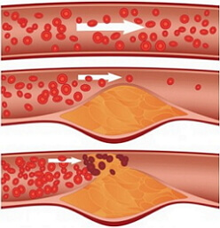
Холестериновая бляшка
растет несколько лет
Наследственная предрасположенность
Продукты с высоким содержанием животных жиров
Низкая физическая активность
Ожирение
Курение
Сахарный диабет
Алкоголизм
Недостаточность выработки гормонов щитовидной железы

Slide 17
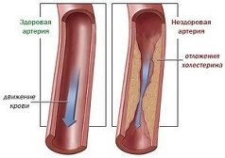
НЕЗДОРОВАЯ артерия
ЗДОРОВАЯ артерия
отложения холестерина
движение крови

Slide 18
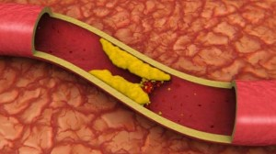
Холестериновая бляшка
Растет медленно и постоянно, без симптомов
Достигает больших размеров, вызывает значительное нарушение кровотока
Может оторваться от стенки артерии, перекрыть кровоток в головном мозге (инсульт) или сердце (инфаркт миокарда)
В сосудах сердца - сердечный приступ – стенокардия, ИНФАРКТ МИОКАРДА - смерть
В сосудах головного мозга – временное или необратимое нарушение мозгового кровообращения ИНСУЛЬТ - смерть
В сосудах конечностей - сужение артерий в ногах, боли, плохое заживление ран, ампутация

Slide 19
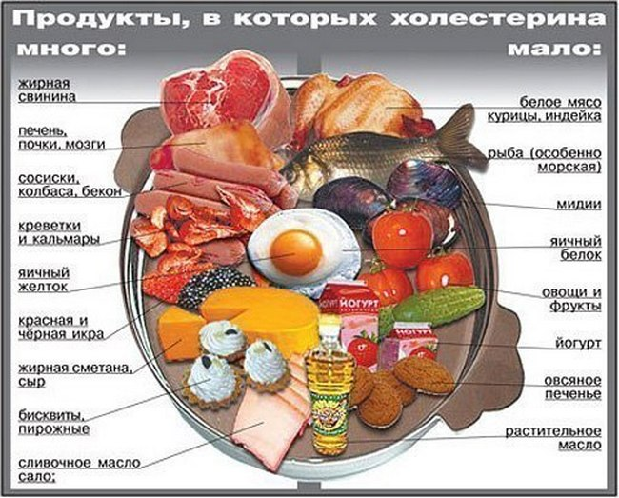

Slide 20
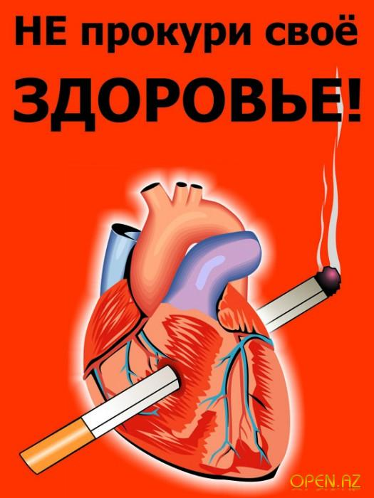
ОТКАЗ от курения
снижает риск смерти на
35%
Доказана зависимость между продолжительностью, интенсивностью курения и тяжестью атеросклеротического поражения коронарных сосудов.
Откажитесь от курения!

Slide 21
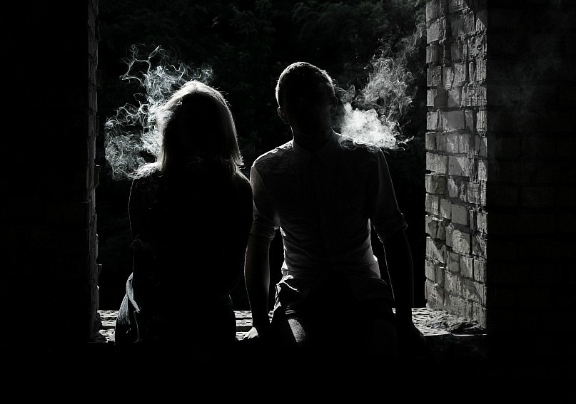
МУЖЧИНЫ
3 сигареты в день
ЖЕНЩИНЫ
2 сигареты в день
Сокращает жизнь
на 1 год

Slide 22
МУЖЧИНЫ
10 и более сигарет в день
ЖЕНЩИНЫ
6 и более сигарет
в день
Сокращает жизнь на
10,5 лет
6 лет

Slide 23
В табачном дыме нет ничего загадочного.
Это смертельно опасная привычка
Табачный дым
Повышение АД, ЧСС
Увеличение потребности миокарда в кислороде
Ускоренное тромбообразование
Ускоренное старение клеток и их преждевременная гибель

Slide 24
НИКОТИН
Естественная защита растений от поедания насекомыми
В три раза токсичнее,
чем мышьяк
Смертельная доза – 100 мг
В одной сигарете - 1-2,5 мг никотина
В пачке из 20 сигарет – 20-50 мг никотина

Slide 25
Табачный дым
Радиоактивные элементы
Канцерогенные смолы
Стирол
Угарный газ
Никотин
Мышьяк
Синильная кислота
Нервно-сердечные яды
Болезни сердца и крови
Нервно-психические заболевания
Раковые заболевания
Отравление всего организма
Повреждения зубной эмали
Воспаление слизистых оболочек рта
Заболевания ЖКТ
Ухудшение зрения
Заболевания легких
Снижение чувствительности органов осязания
Болезни сердца
Нарушение слуха

Slide 26
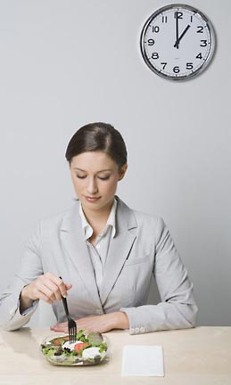
Уже в первые недели после отказа от курения наблюдаются положительные сдвиги в показателях здоровья
Стабилизируется или нормализуется уровень АД
Улучшается цвет лица, состояние кожи
Урежается пульс
Уменьшается утренний кашель
одышка, слабость и утомляемость
Увеличивается работоспособность
Восстанавливается способность чувствовать запах и вкус
Улучшается память

Slide 27
ПРИНЦИПЫ ПИТАНИЯ
ИЗМЕНЕНИЯ в питании
снижают риск смерти на
45%
Добавить в рацион:
Постное мясо и птицу (желательно белое мясо);
Яичный белок;
Овощи, фрукты, ягоды, зеленый салат и лук,
петрушку, укроп, шпинат, сельдерей, чеснок;
Растительные масла;
Морскую рыбу и морепродукты (НО НЕ креветки);
Мягкие маргарины (не более столовой ложки в день);
Молочные продукты с пониженным содержанием
жира (0,5%-1%);
Каши из круп, отруби, хлеб из муки грубого
помола;
Грецкие орехи (под контролем калорийности);
Бобовые, сою;
Зеленый чай.

Slide 28
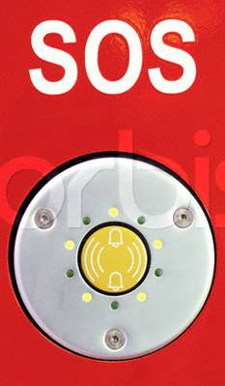
Эпидемия 21 века !!!
Сегодня
Завтра
1,7 миллиардов человек в мире имеют ожирение или избыточную массу тела
К 2025 году ожиреет
40% мужчин и
50% женщин
Каждый второй!
ОЖИРЕНИЕ
повышает риск смерти на
45%
Notes:
28
Избыточный вес это проблема всемирного значения .
Что мы видим сегодня
Какое большое количество уже имеют эту проблему и их количество неуклонно растёт.
А, что будет завтра к 2025 году каждый второй человек будет страдать избыточным весом.
Давай вместе с вами поможем человечеству сейчас!

Slide 29
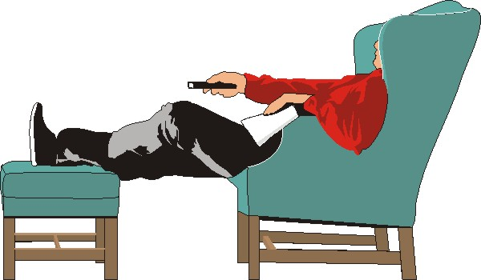
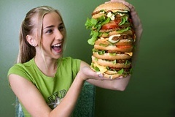

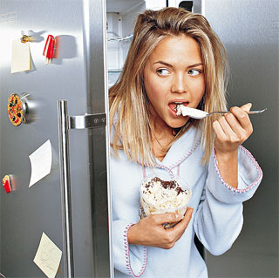
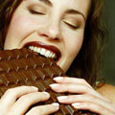
Причины ожирения
Чрезмерное питание
Гиподинамия
Наследственность

Slide 30
СНИЖЕНИЕ МАССЫ ТЕЛА
Для оценки степени избыточной массы тела используется
индекс массы тела (индекс Кетле):
ИМТ (кг/м²) = вес (кг) : рост (м)²
Индекс Кетле (кг/м²) | Риск ССЗ и диабета | Масса тела
< 18,5 | Низкий | дефицит массы тела
18,5 – 24,9 | Умеренный | нормальная масса тела
25,0 – 29,9 | Повышенный | избыточная масса тела
30,0 – 34,9 | Высокий | ожирение I степени
35,0 – 39,9 | Очень высокий | ожирение II степени
> 40,0 | Чрезвычайно высокий | ожирение III степени
Окружность талии
должна быть
не более
МУЖЧИНЫ 102 см
ЖЕНЩИНЫ 88 см

Slide 31
Ожирение - что делать?
ИМТ | Рекомендации
18,5 – 24,9 | Лечения не требуется. Рекомендации по питанию и физической активности для удержания нормального веса
25-29,9 без сопут. заболеваний и ФР | Гипокалорийное питание и умеренное повышение физической активности для небольшого снижения веса и предотвращения его прибавки
25-29,9 с сопут. заболеваниями и ФР 30-39,9 | Медикаментозная терапия в сочетании с гипокалорийным питанием и повышением физической активности, поведенческая терапия
≥40 | Если другие виды лечения не дают эффекта, показано хирургическое вмешательство

Slide 32
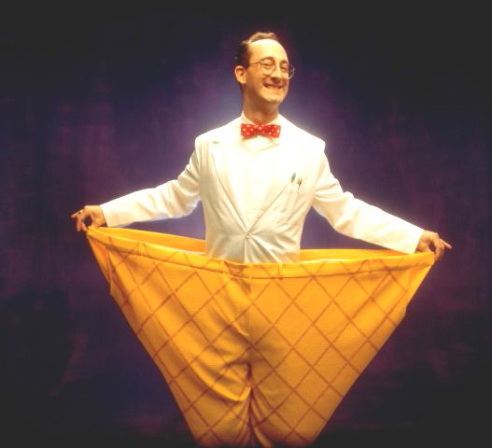
Цели по снижению веса
- 5-10% от исходного за 6-8
месяцев, не более 0,5 – 1 кг. в
неделю (при такой скорости снижение веса идет за счет жировых депо, а не за счет уменьшения мышечной массы и обезвоживания, уменьшается вероятность последующего рикошетного набора веса)
- Цель 1 месяца: снижение массы тела на 2 кг.
- Цель 3 месяцев: снижение массы тела на 6 –10 кг.

Slide 33
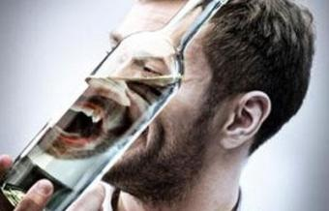
ОТКАЖИТЕСЬ ОТ
АЛКОГОЛЯ !!
ОТКАЗ от алкоголя
снижает риск смерти на
20%
Здоровая личность
Здоровое тело
Здоровые дети
Сохранение семей и семейного бюджета
Конец преступлениям и несчастным случаям

Slide 34
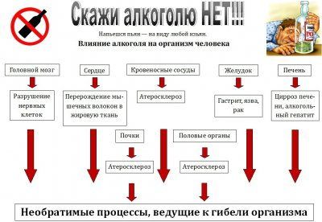

Slide 35
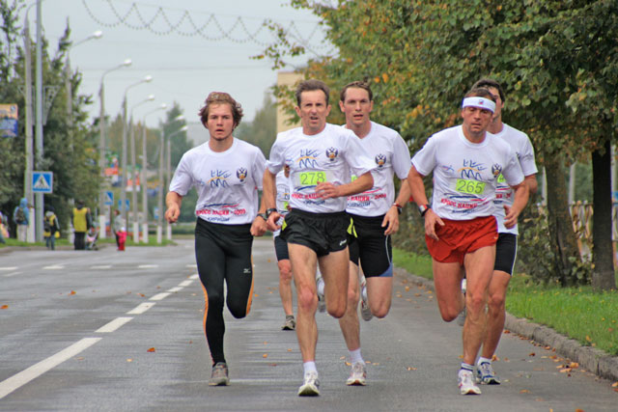

НИЗКАЯ физическая активность повышает риск смерти на
25%
Откажитесь, по возможности, от общественного транспорта
Откажитесь от лифта
Займитесь не спортом, а физкультурой – 3-5 раз в неделю по 20-40 минут.
Разминка: разогрев организма 5-10 мин.
Аэробная фаза – основная – с постепенным наращиванием нагрузки до уровня 50-75% с удержанием её в течение 20-30 минут.
Заключительная часть – выход из нагрузки в течение 20-30 мин.
Увеличивайте
физическую активность!

Slide 36
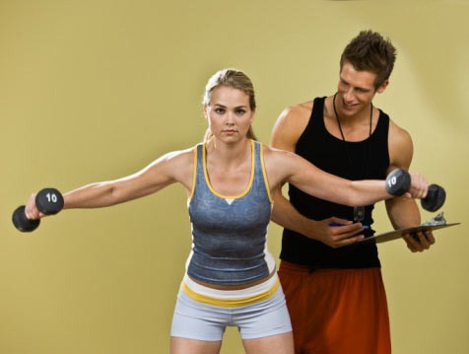
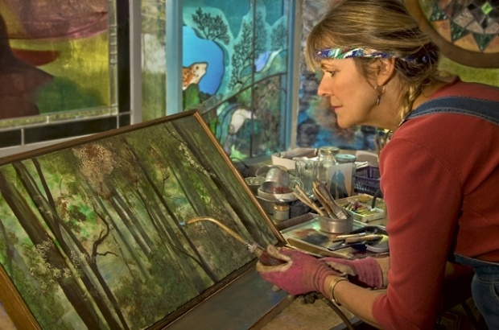
ПСИХОЭМОЦИОНАЛЬНОЕ НАПРЯЖЕНИЕ
Необходимо либо устранять факторы-стрессоры, либо учиться изменять к ним отношение
Хороший эффект оказывают занятие любимым делом (хобби)
Желательно включать психологические тренировки (аутотренинг) и методики релаксации, повышающие устойчивость нервной системы к стрессовым ситуациям

Slide 37
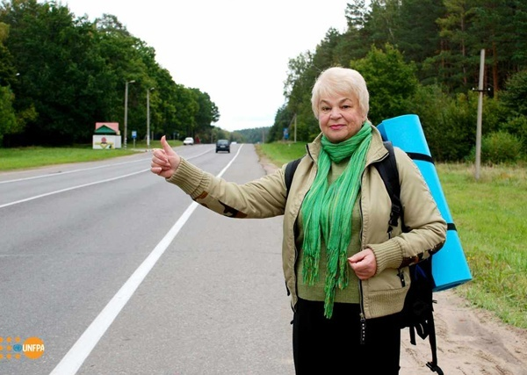
ОТДЫХ И ДОСУГ
Ежегодный отпуск необходим для укрепления и восстановления здоровья
Необходимо согласование с врачом выбора места отдыха
Отдыхать желательно в той климатической зоне, в которой проживаете

Slide 38
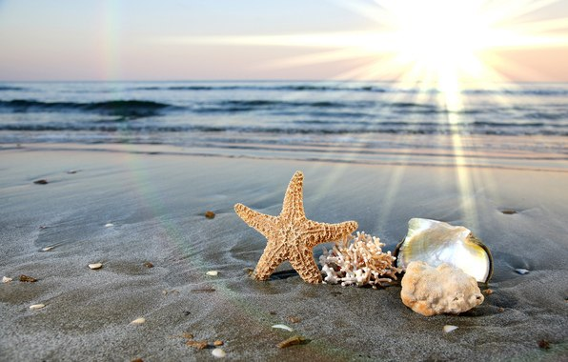
Людям, которые закаливаются, здоровье даёт именно природа, ведь солнце, воздух и вода - это неотъемлемые её части. Общение с природой доставляет радость, повышает настроение, успокаивает, а значит, оздоравливает.
Закаливание – это тренировка, помогающая организму сопротивляться неблагоприятным погодным условиям (холоду, жаре, слякоти, сквознякам).

Slide 39
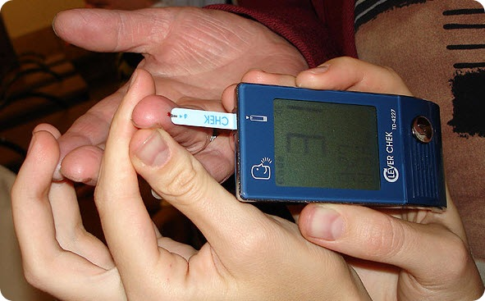
Нормализация уровня глюкозы у больных сахарным диабетом
УРОВЕНЬ ГЛЮКОЗЫ В НОРМЕ НАТОЩАК
3,5-5,5 ммоль/л

Slide 40
Изменение образа жизни
в целом снижает риск смертности
от 44% до 60%
Рекомендации | Снижение смертности
Прекращение курения | 35%
Физическая активность | 25%
Незначительное количество алкоголя | 20%
Изменения в питании | 45%

Slide 41
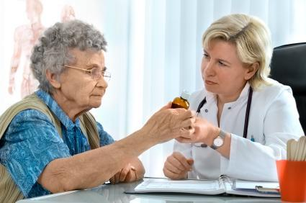
ВТОРИЧНАЯ ПРОФИЛАКТИКА
Включает в себя первичную профилактику, а также пожизненный прием лекарственных препаратов
Дезагреганты – предотвращение тромбообразования
Статины – предупреждение роста бляшек
Бета-блокаторы –повышение эффективности работы сердца
Стабилизация уровня АД

Slide 42
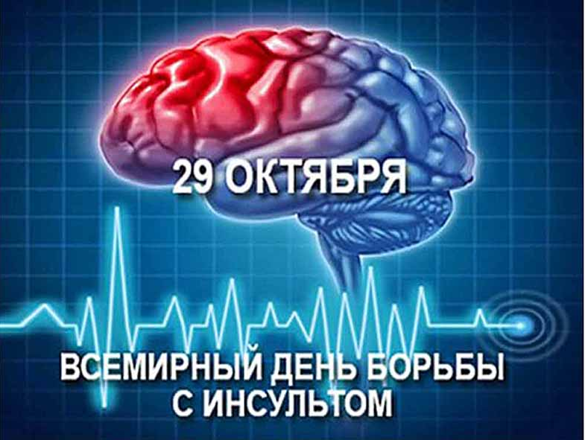

Slide 43
Единственной мерой борьбы с сосудистыми заболеваниями с доказанной эффективностью является коррекция факторов риска
↑систолического АД на 12 мм рт ст,
↑ диастолического на 5 мм рт ст
на 34%
повышение риска инсульта
Курение
повышение риска инсульта
в 2,5 раза
Заболевания сердца
повышение риска инсульта
в 2 - 4 раза
Повышенный ИМТ
повышение риска инсульта
в 2 раза

Slide 44
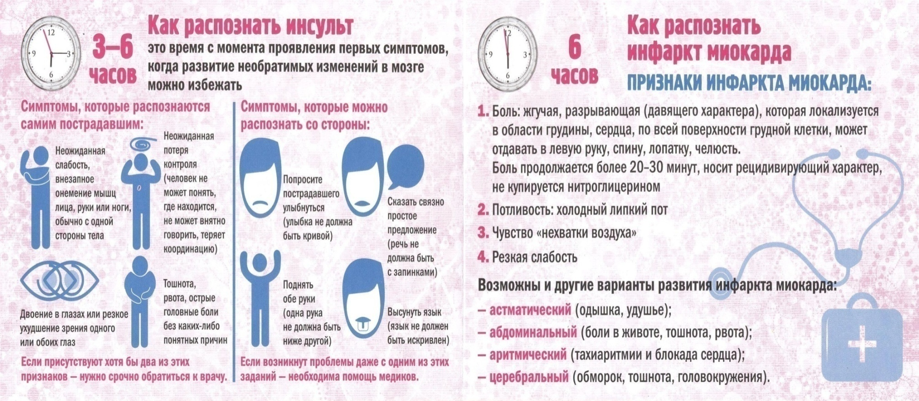

Slide 45
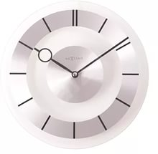
ОЧЕНЬ БЫСТРОЕ ОТМИРАНИЕ поврежденных тканей
САМО
не пройдёт!
80% людей становятся глубокими инвалидами, если вовремя не оказать помощь!
СРОЧНО вызвать скорую помощь!!!
В запасе только 4 часа!

Slide 47
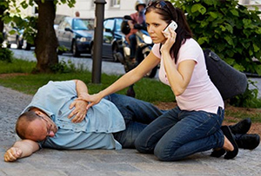
САМО не пройдёт!
НИТРОГЛИЦЕРИН
Если таблетка - под язык, не глотать
Если капсула - раскусить, под язык, не глотать
Если спрей – 1 доза под язык,
повторять через каждые 5 минут три раза
АСПИРИН разжевать, проглотить
СРОЧНО вызвать
скорую помощь!!!
В запасе только 6 часов!

Slide 48
САМО не пройдёт!
НИТРОГЛИЦЕРИН,
АСПИРИН,
принятые в первые 5 минут - могут полностью предотвратить инфаркт миокарда,
спасти от смерти
В запасе только 6 часов!

Slide 49
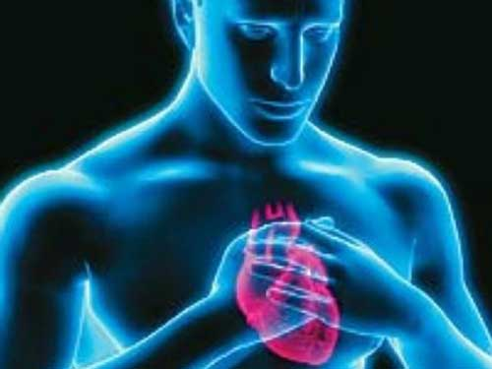
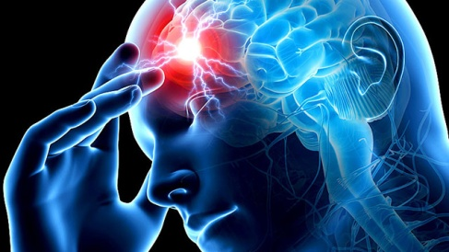
В вашей аптечке должны быть:
НИТРОГЛИЦЕРИН
АСПИРИН
ГЛИЦИН
СЕМАКС
ИНФАРКТ
ИНСУЛЬТ

Slide 50

Будьте здоровы!

